Slide 1
Closures
by Nedinic Nikola

Slide 2
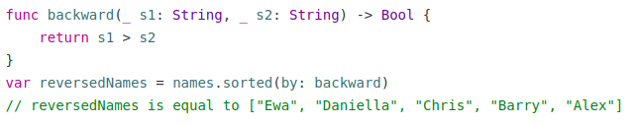
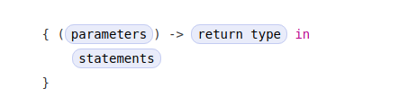

Syntax & Definition
Array von Strings: names
Array.sorted -> nimmt Funktion, die zwei Werte vergleicht
anonyme\r Codeblock || Funktion
Funktion sparen durch Closure:

Slide 3
Eigenschaften
können Datentyp ableiten/erben
verkürzte Schreibweisen möglich (Shorthand Arguments, Implicit Returns)
Capture-fähig
normale Schreibweise
verkürzte Schreibweise Implicit Returns
Shorthand Schreibweise
$0 = erstes Übergabe Argument (s1 oben) $1= das zweite (s2)

Slide 4
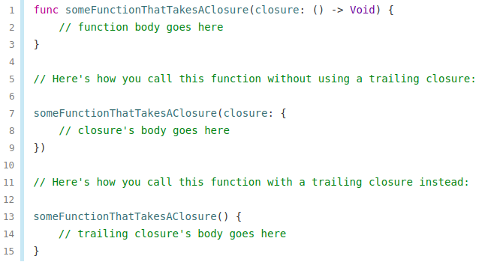
Trailing Closures
Closures neben Klammern
Falls einziger Parameter:
⇒ ohne runde Klammern

Slide 5
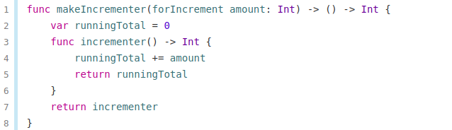
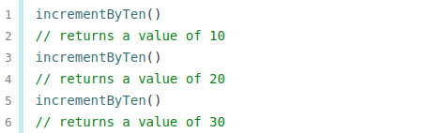

Capture
Konstanten & Variablen aus umliegenden Scope
Referenz und Manipulation dieser Variablen ohne innere Definition

Slide 6
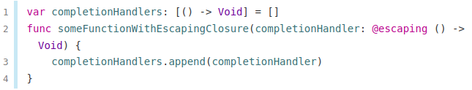
Escaping
Auf Variablen zugreifen außerhalb des umliegenden Scopes: @escaping

Slide 7
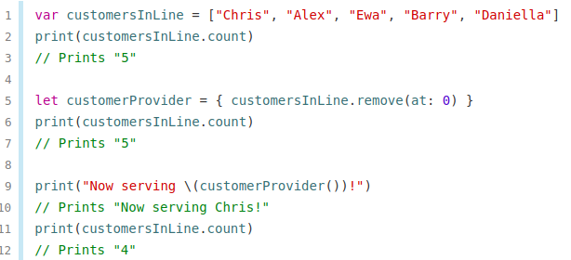
Autoclosures
Führen eine Funktion aus & übernehmen den Rückgabewert

Slide 8
Beispiel
Funktion - mit 2 Ints und 1 closure als Übergabeparameter func(int,int,closure)
Funktion summiert über den Rückgabewert der Closure returns (Capturen)
Closures (Shorthand) { return Quadrat, Summe || Quotient }
- Quadrat der Zahl
- Summe der Zahlen
- Falls $0 durch $1 teilbar -> Quotient ansonsten 0 & alles ausgeben

